Slide 1
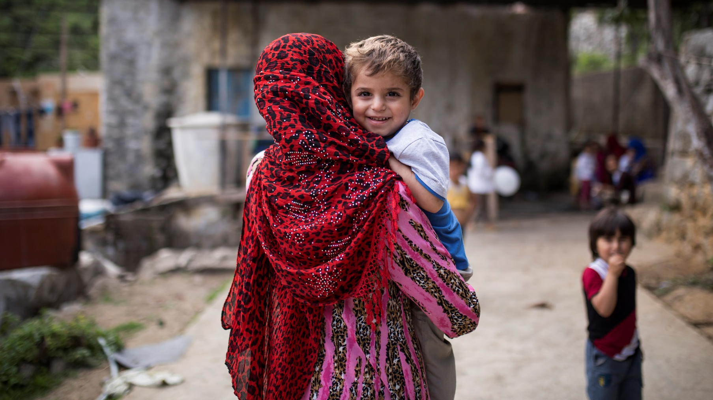


FIN DE L’ATELIER
ET PROCHAINES ÉTAPES
Alliance
pour la Protection
de l’Enfance dans
l’Action Humanitaire
Photo : Jacob Russell / IRC
Notes:
2 minutes
Dites : Nous sommes maintenant arrivés à la fin de notre formation sur la supervision et l’accompagnement professionnel !

Slide 2



Alliance
pour la Protection
de l’Enfance dans
l’Action Humanitaire

Slide 3
OBJECTIFS DE LA FORMATION
1.
Renforcer la compréhension des superviseurs de gestion de cas sur les fonctions de supervision et d’encadrement et de leur importance.
2.
Encourager l’utilisation de modèles de bonnes pratiques et d’outils dans la supervision et l’encadrement.
3.
Examiner et s’exercer aux pratiques de supervision et d’encadrement à l’aide des outils de supervision.
4.
Promouvoir la santé personnelle et le bien-être de l’équipe.
5.
Élaborer des plans d’action de supervision réalistes.
Notes:
8 minutes
Dites : L’objectif général de cette formation était de renforcer la confiance des superviseurs en gestion des cas, leur capacité et leur soutien aux travailleurs sociaux dans le but de délivrer des services de gestion de cas sûrs, éthiques et compétents aux enfants vulnérables et à leurs familles.
Demandez : Avons-nous bien atteint ces objectifs ?

Slide 4

EXAMEN ET ÉTAPES SUIVANTES
Examen des plans d’action de supervision
Documents sur clé USB destinés aux participants
Certificats
Ateliers de suivi, encadrement/mentorat, visites sur le terrain
Notes:
20 minutes
Dites : Notre formation touchant à sa fin, je voudrais inviter chacun d’entre vous à observer une dernière fois vos plans d’action de supervision.
Instructions : Laissez 10 minutes aux participants pour finaliser leurs plans.
Demandez : Y a-t-il des actions supplémentaires dont vous aimeriez faire part au reste du groupe ?
Invitez les participants à présenter les actions qu’ils aimeraient partager avec le groupe et notez-les su un flip chart.
Note pour l’animateur : Cette diapositive doit être élaborée en fonction du contexte et des plans de renforcement des capacités inter-agences. Cette diapositive doit résumer les plans de mise en œuvre au-delà de la formation.
Il est recommandé de convenir de la mise en place d’un atelier de suivi pour les superviseurs.

Slide 5

ACTIVITÉ DE FIN D’ATELIER
NOUS SOMMES UNE COMMUNAUTÉ DE
MISE EN PRATIQUE
Notes:
35 minutes
Instructions :
1. Invitez le groupe à former un grand cercle pour l’activité de fin de formation
2. Demandez à chaque participant de réfléchir à une compétence ou à une ressource à mettre à disposition de la communauté de mise en pratique
3. Faites une boucle à l’extrémité de la laine ou de la ficelle et tenez-la
4. Dites une compétence ou une ressource que vous pouvez proposer au groupe. Lancez ensuite la pelote de laine à quelqu’un se trouvant de l’autre côté du cercle (elle se déroulera jusqu’à atteindre la personne choisie)
5. Demandez à cette personne de faire une boucle avec la laine autour d’un de ses doigts et de dire ce qu’elle peut offrir au groupe, puis de lancer la pelote à quelqu’un d’autre dans le cercle
6. Chaque personne devra à son tour attraper la pelote de laine, faire une boucle autour d’un de ses doigts, de dire ce qu’elle peut offrir aux autres, puis la lancer à quelqu’un d’autre. À mesure que la pelote se déroule, un maillage d’interconnexion se forme
7. Continuez jusqu’à ce que tout le monde ait obtenu la balle et que le maillage soit suffisamment fourni (ou jusqu’à ce qu’il n’y ait plus de laine, selon ce qui arrive en premier)
8. Une fois le maillage terminé, jouez un peu avec. Demandez aux participants de le faire bouger vers le haut vers le bas. Vous pourriez même y déposer un ballon gonflé
Dites : La création de cette toile a pour but de vous aider à rappeler à chacun d’entre vous que vous avez des compétences et des aptitudes permettant de vous de soutenir mutuellement ; et surtout de vous rappeler qu’aucun d’entre nous n’est seul à faire ce travail. Le travail de gestion des cas et de supervision peut être difficile et éprouvant, mais nous sommes là les uns pour les autres. Chacun d’entre nous se sent-il capable de s’engager à faire avancer cette communauté ?

Slide 6

CLÔTURE
Tests post-formation
Évaluations
Certificats
Notes:
20 minutes
Distribuez :
5.1 Test post-formation
5.2 Évaluation de la supervision et de l’encadrement
Donnez 20 minutes aux participants pour terminer leurs tests et évaluations. Une fois que chaque participant a fini les deux, invitez-les à avancer pour recevoir leur certificat !

Slide 7
MERCI !
Photo : Alaa Ghosheh / UNRWA
Notes:
5 minutes
Instructions : Terminez la session en remerciant tous les participants d’avoir assisté la formation ! Assurez-vous de remercier les commanditaires et les organismes participants.

